Slide 1
Развивающая предметно-пространственная среда в старшей группе в соответствии с ФГОС ДО Выполнила : воспитатель старшей группы Кириллова Т.Ю.
Муниципальное бюджетное дошкольное образовательное учреждение Казачинский детский сад «Солнышко»

Slide 2
Предметно-развивающая среда в ДОУ
Особо актуально на сегодняшний день стоит вопрос организации предметно-развивающей среды ДОУ. Это связано с введением Федерального государственного образовательного стандарта (ФГОС) к структуре основной общеобразовательной программы дошкольного образования.
В соответствии с ФГОС программа должна строиться с учетом принципа интеграции образовательных областей и в соответствии с возрастными возможностями и особенностями воспитанников. Решение программных образовательных задач предусматривается не только в совместной деятельности взрослого и детей, но и в самостоятельной деятельности детей, а также при проведении режимных моментов.
Всем известно, что основной формой работы с дошкольниками и ведущим видом деятельности детей является игра. Именно поэтому мы воспитатели испытываем повышенный интерес к обновлению предметно-развивающей среды ДОУ.

Slide 3
Что такое предметно - развивающая среда? (Терминология)
Образовательная среда в детском саду - специально созданные условия, такие, которые необходимые для полноценного проживания ребенком дошкольного детства. Предметно-развивающая среда –определенное пространство, организованно оформленное и предметно-насыщенное, приспособленное для удовлетворения потребностей ребенка в познании, общении, труде, физическом и духовном развитии в целом.

Slide 4
Развивающая предметно-пространственная среда группы должна обеспечивать:
Максимальную реализацию образовательного потенциала пространства группы, для развития детей в соответствии с особенностями возраста, охраны и укрепления их здоровья, учета особенностей и коррекции недостатков развития.
Возможность общения и совместной деятельности детей, а также возможности для уединения
Реализацию образовательных программ
Учёт национально-культурных, климатических условий, в которых осуществляется образовательная деятельность

Slide 6
Центры развития в группе
«Уголок патриотического воспитания» , где осуществляется обогащение жизненного опыта детей историческими событиями через произведения искусства, беседы о былинных защитниках отечества, о войне, создание мини музеев, фотоальбомов, изготовление подарков, создание тематических выставок рисунков, поделок;
«Игровой центр», где дети могут в течении дня осуществлять свободную игровую деятельность. Деятельность под наблюдением взрослого, который может косвенно руководить игрой.

Slide 7
«Уголок конструирования», где дети строят различные сооружения, комбинируют, оформляют, моделируют планы, схемы, чертежи.
«Природный уголок», где осуществляется деятельность по уходу за растениями, работа с календарем природы, созданию коллекций (камней, ракушек, семян), изучение сезонных состояний, посадка семян и выращивание «огорода на окне»;
«Уголок математики», где игры на развитие мышления, памяти, внимания, воображения восприятия.

Slide 8
«Центр экспериментирования», где осуществляется как самостоятельная деятельность по закреплению материала, так и совместно со взрослыми по формированию отличительных признаках и свойствах различных веществ и материалов; по расширению представлений об окружающем мире;
«Уголок дежурных», где дети могут распределять обязанности дежурных, график и выполнять хозяйственно-бытовой труд;

Slide 9
«Центр Сюжетно-ролевых игр»( семья, парикмахерская, мастерская, больница, магазин, почта и др.) , где дети осуществляют как свободную игровую деятельность, так и под контролем взрослого, которых лишь косвенно влияет на ход игры.
«Уголок художественного творчества», где у детей есть возможность рассматривать и обследовать предметы декоративно-прикладного творчества, тематических альбомов. Иллюстраций, плакатов, осуществлять деятельность по изготовлению атрибутов к играм, открыток, объявлений, плакатов

Slide 10
Музыкальный уголок», в котором реализуется танцевально-игровое и песенное творчество детей; есть возможность игры на детских музыкальных инструментах.
«Театральный уголок», где дети инсценируют сказки, отрывки произведений, импровизируют, проигрывают роли в играх-импровизациях, играх-драматизациях и др.
«Уголок физического развития», где расположены атрибуты для осуществления деятельности по развитию физических качеств и овладению основными движениями, для двигательных разминок, динамических пауз, дыхательных упражнений, закаливающих процедур в режиме дня.

Slide 11
«Книжный уголок» , где размещается периодически сменяемые произведения художественной литературы, дети могут рассматривать иллюстрации, осуществлять деятельность по ремонту книг, инсценировки знакомых сюжетов;
« Уголок безопасности» формирует первичные представления о безопасном поведении в быту, социуме, природе, элементарные представления о правилах безопасности дорожного движения. Воспитание осознанного отношения к необходимости выполнения этих правил.

Slide 12
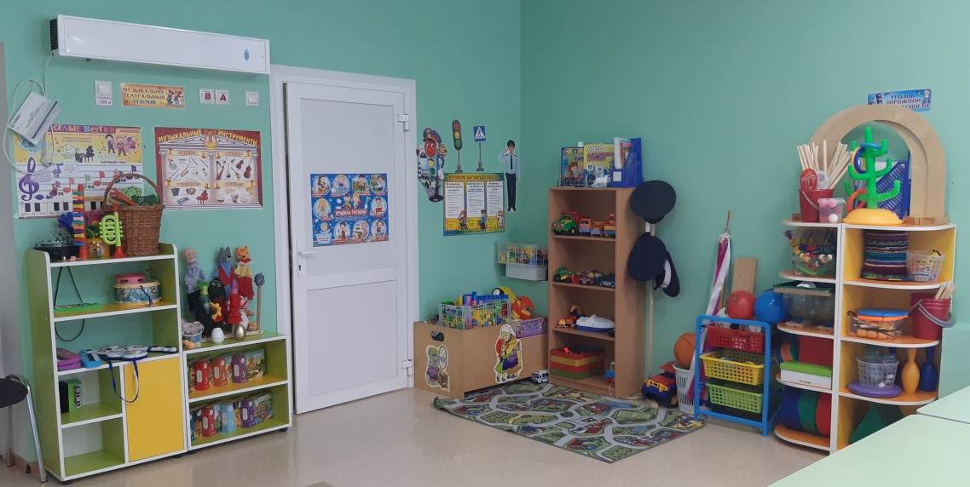
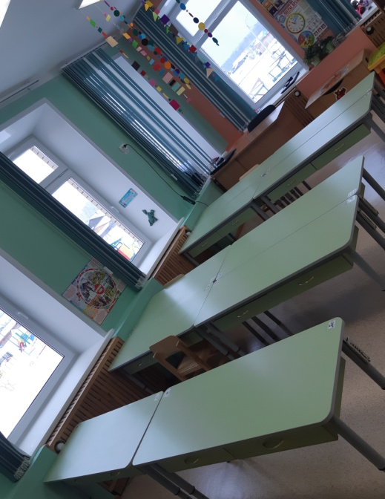
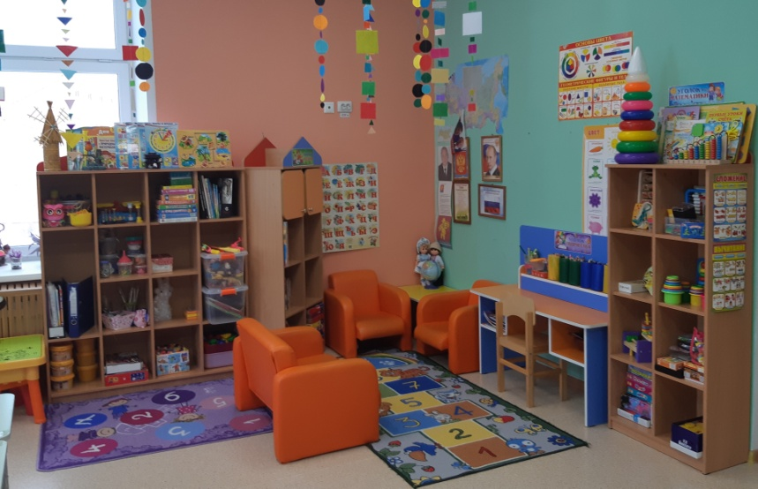
В нашей группе всем на диво И нарядно и красиво! Очень много есть у нас Все покажем мы сейчас!

Slide 13
А это-наша раздевалка, Хранит одежду всех детей. Внутри порядок-ни пылинки! Залог здоровья-чистота! На каждом шкафчике- картинка! Не раздевалка-красота.

Slide 14
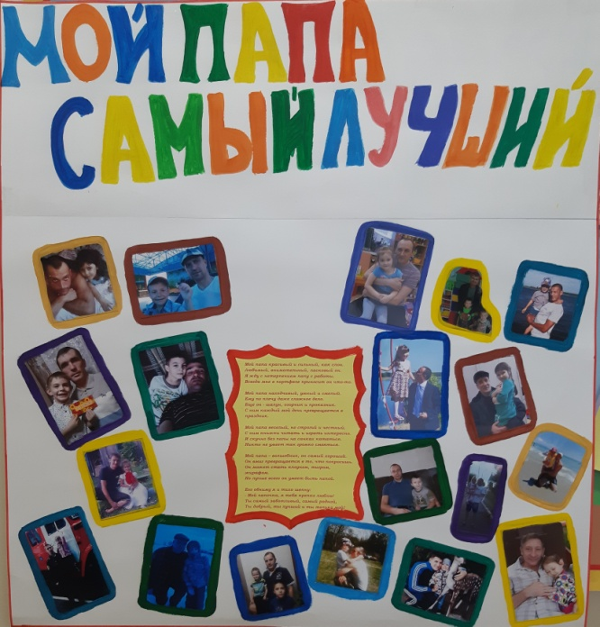
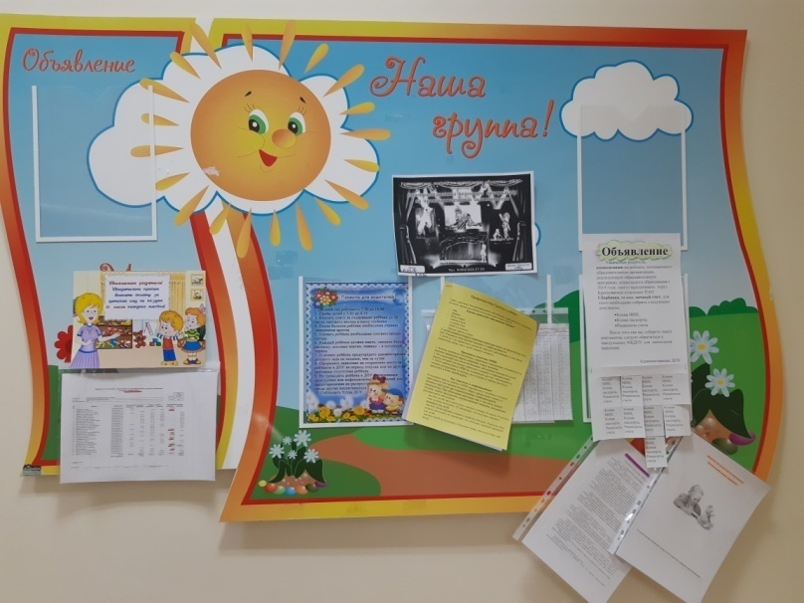
Есть в группе для родителей отличный уголок. Чтоб каждый ознакомиться с делами группы мог.

Slide 15
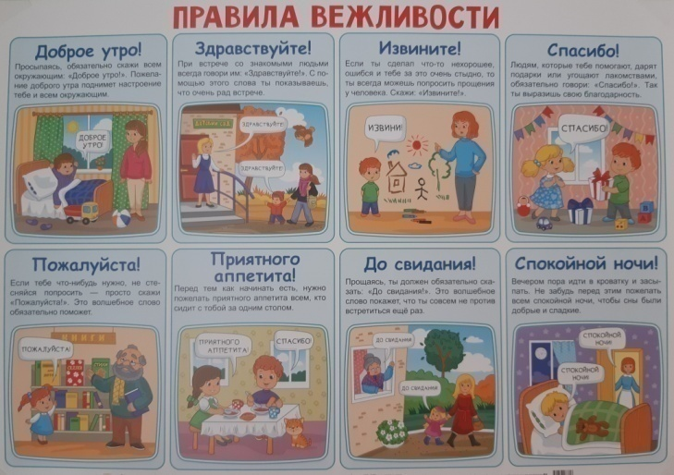
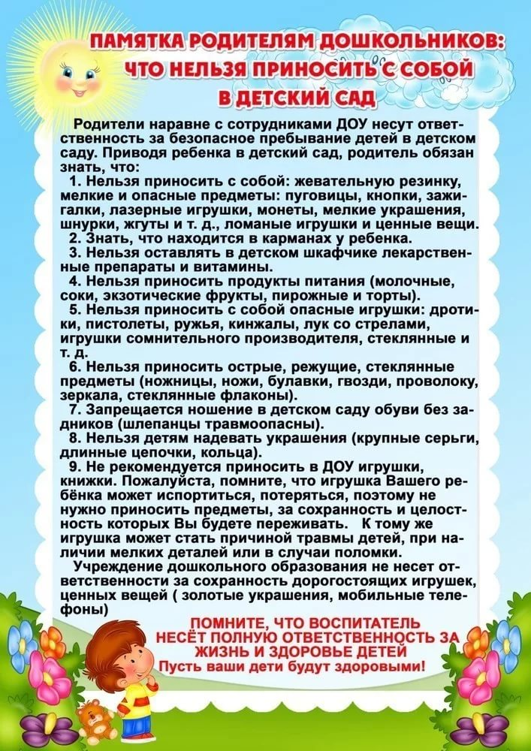
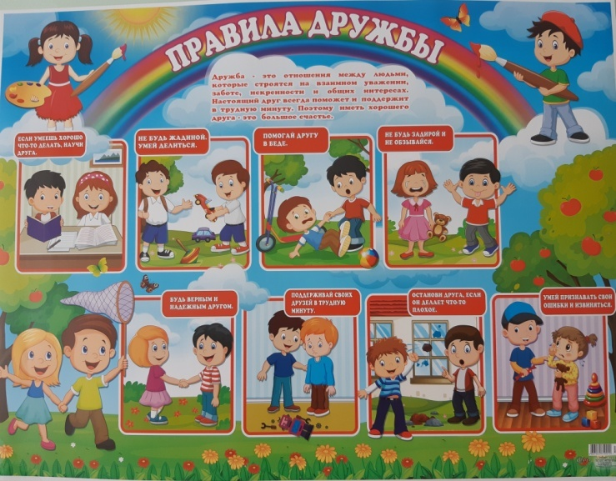
Для родителей по всюду информация стоит Прочитав они узнают что одеть ,что приносить.

Slide 16
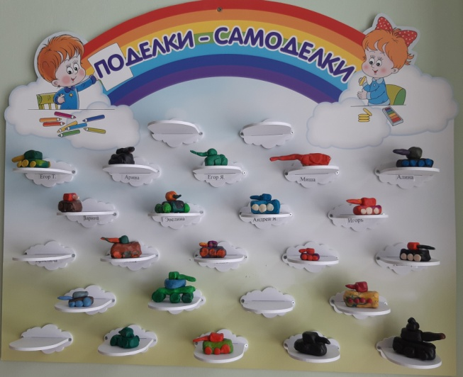
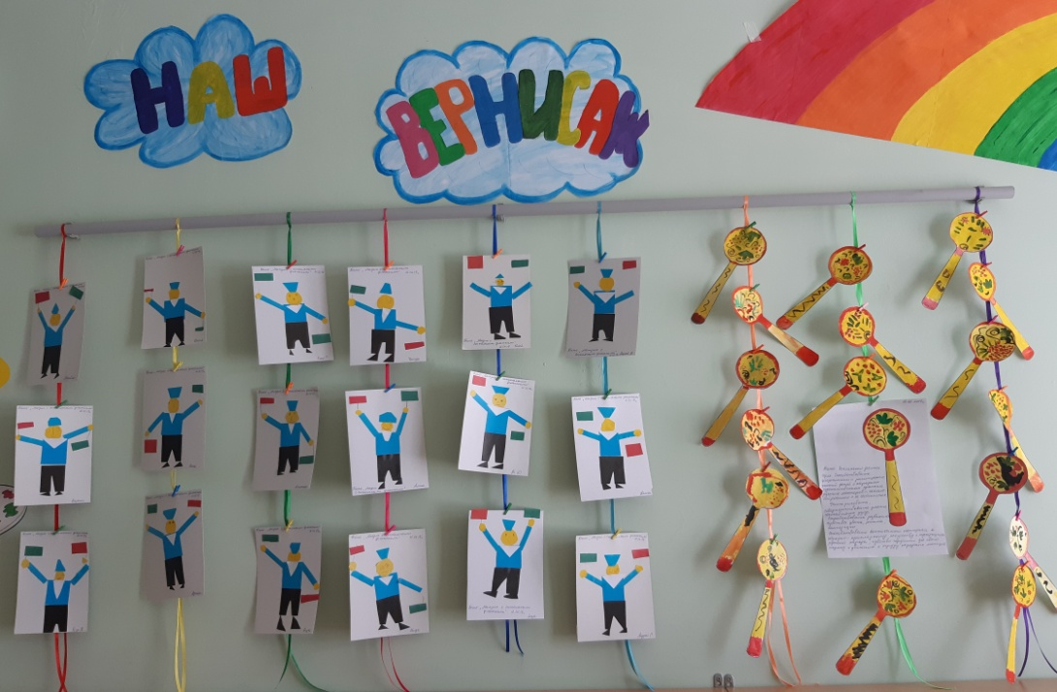
Что покушает их чадо, что учить с ребенком надо Здесь мы будем выставлять творчество наших зайчат Достижения ребят пусть родители глядят Здесь наш дом - мы в нем живем, интересно все кругом

Slide 17
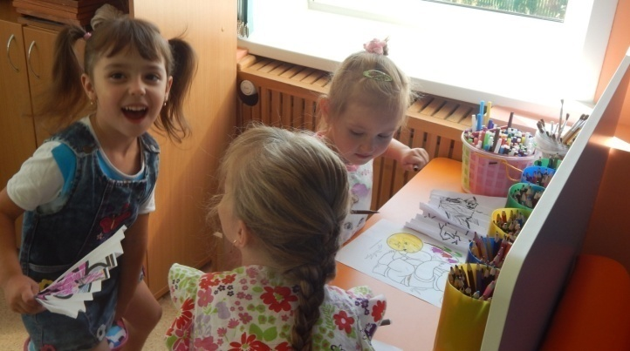
Направление: Художественно — эстетическое развитие. В Центре «Творческая мастерская» находится материал и оборудование для художественно-творческой деятельности: рисования, лепки и аппликации. По желанию ребенок может найти и воспользоваться необходимым, для воплощения своих творческих идей, замыслов, фантазии. К данному центру имеется свободный доступ.
И в десять лет, и в семь, и в пять Все дети любят рисовать. И каждый смело нарисует Всё, что его интересует. Всё вызывает интерес: Далёкий космос, ближний лес, Цветы, машины, сказки, пляски... Всё нарисуем Были б краски !

Slide 18
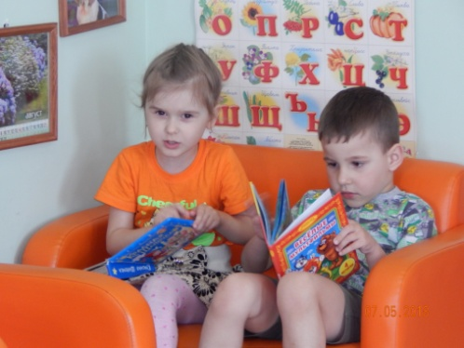
Направление: Речевое развитие Центр «Мир книги» играет существенную роль в формировании у детей интереса и любви к художественной литературе. В этом уголке ребенок имеет возможность самостоятельно, по своему вкусу выбрать книгу и спокойно рассмотреть ее с яркими иллюстрациями.
Что за чудо эти книжки!
Очень любят их детишки!
Регулярно все читают,
Много знаний получают!

Slide 19
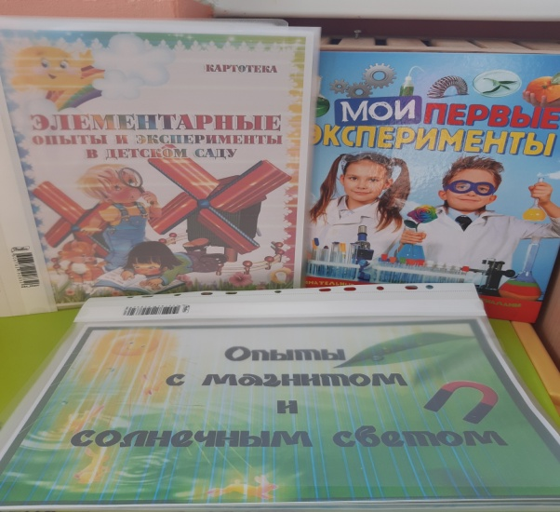
Центр опытно-экспериментальной деятельности. В нем находится материал, для осуществления опытной деятельности: микроскоп, мерные стаканчики, грунт, камни, семена, крупы и т.д. Наши маленькие «почемучки»проводят несложные опыты,определяют свойства различных природных материалов.

Slide 20
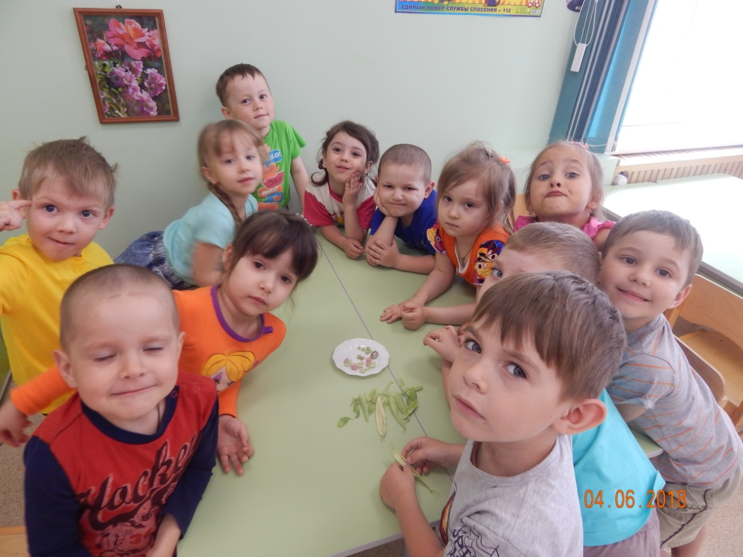
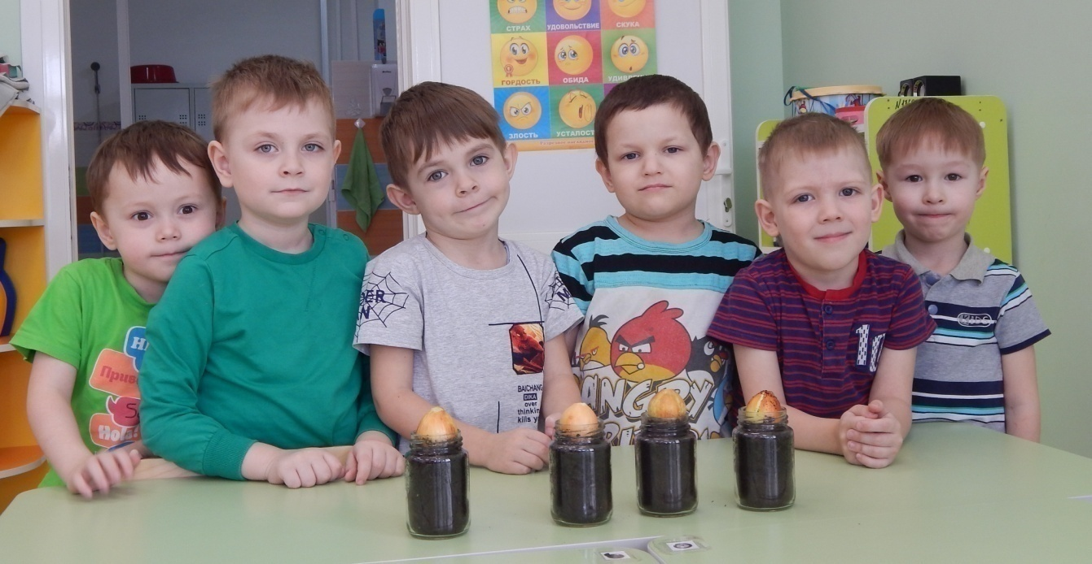
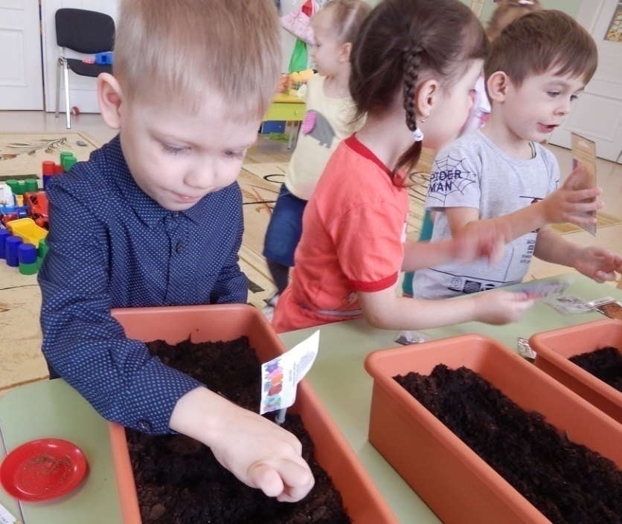
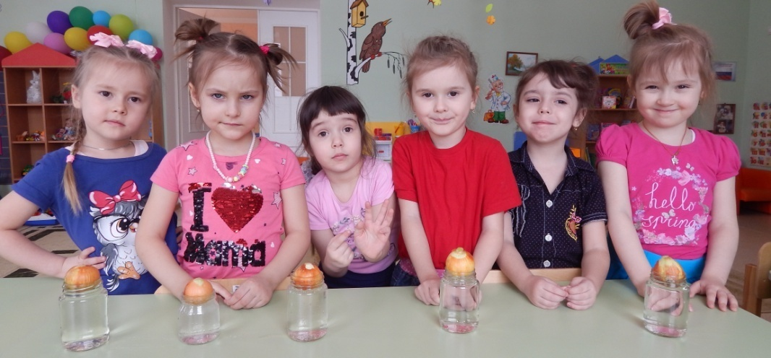
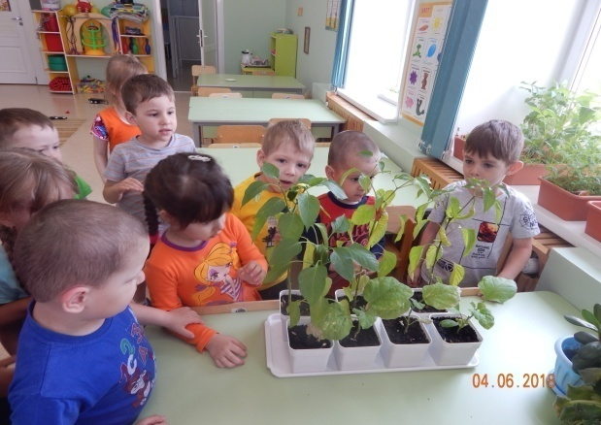

Slide 21
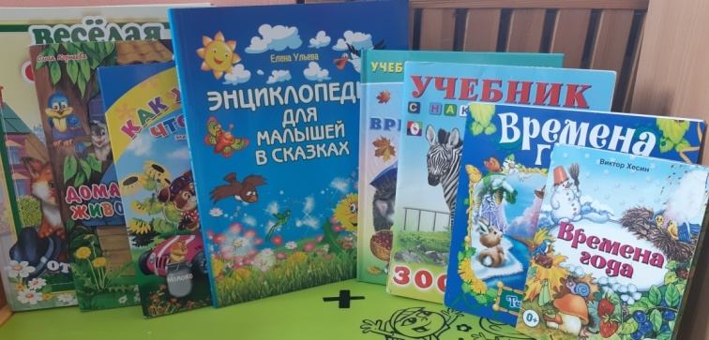
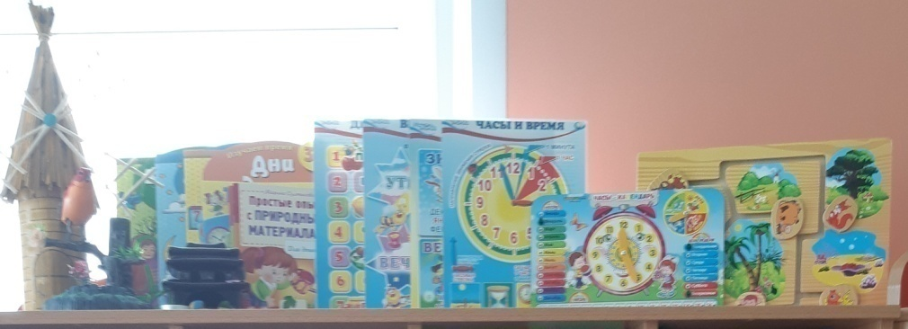
Центр «Природы» включает в себя экологическую деятельность. В данном уголке содержатся различные виды комнатных растений, на которых удобно демонстрировать видоизменения частей растения, инструменты по уходу за этими растениями: палочки для рыхления, пульверизатор, лейки и др.

Slide 22
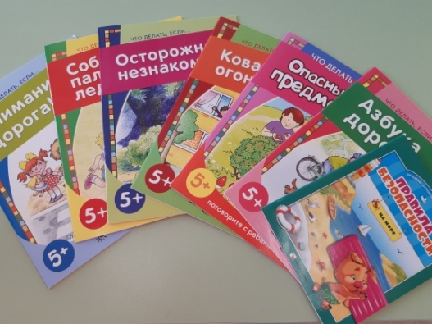
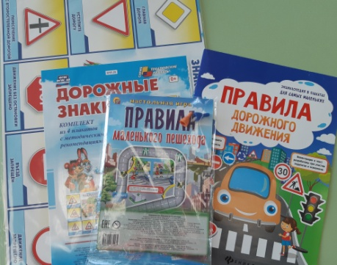
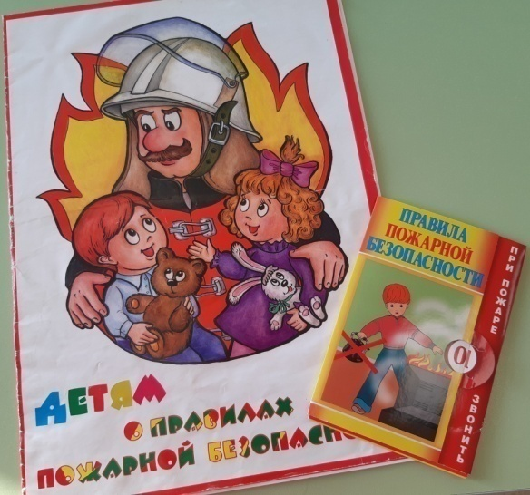
«Строительный» (конструктивный) центр, хоть и сосредоточен на одном месте и занимает немного пространства, он достаточно мобилен, можно перемещаться в любое место группы и организовывать данную деятельность.
Уголок безопасности
О безопасности в пути,
На улице и дома
Мы будем, знаю, говорить
Сегодня в группе снова.

Slide 23
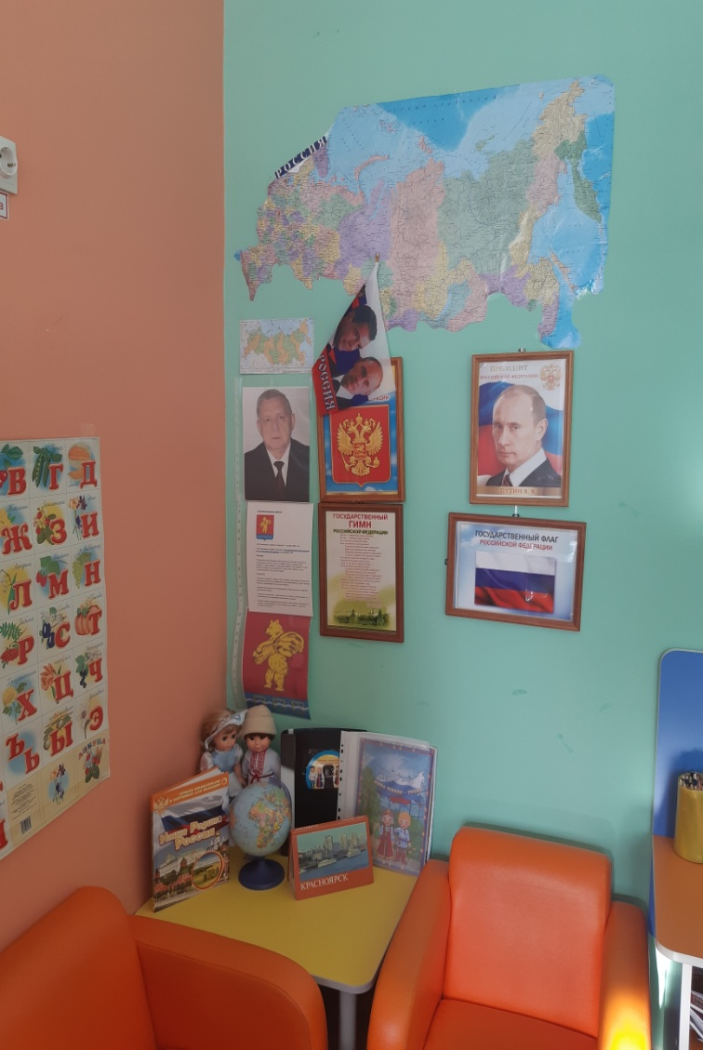
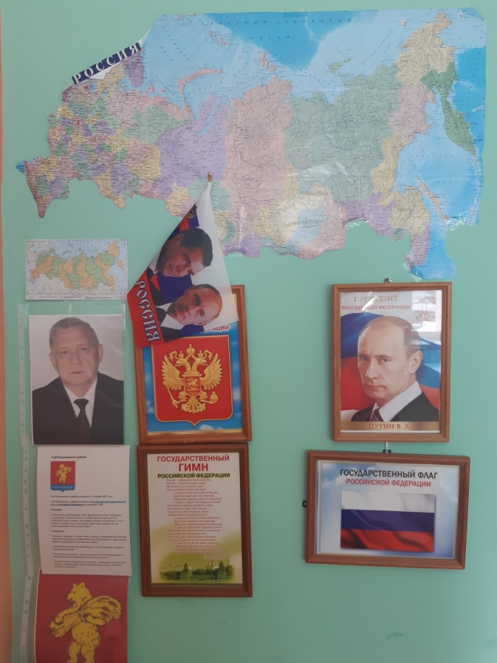
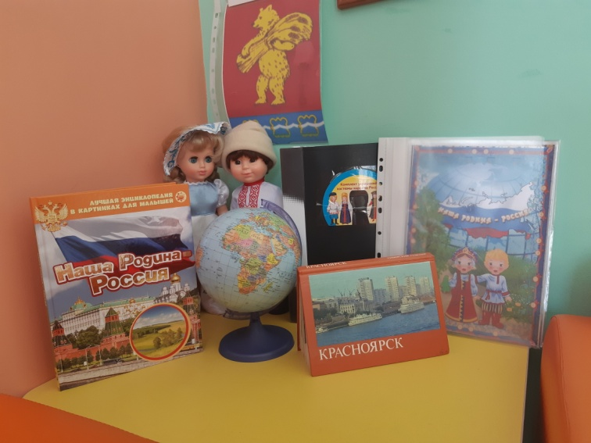
Уголок патриотического воспитания

Slide 24
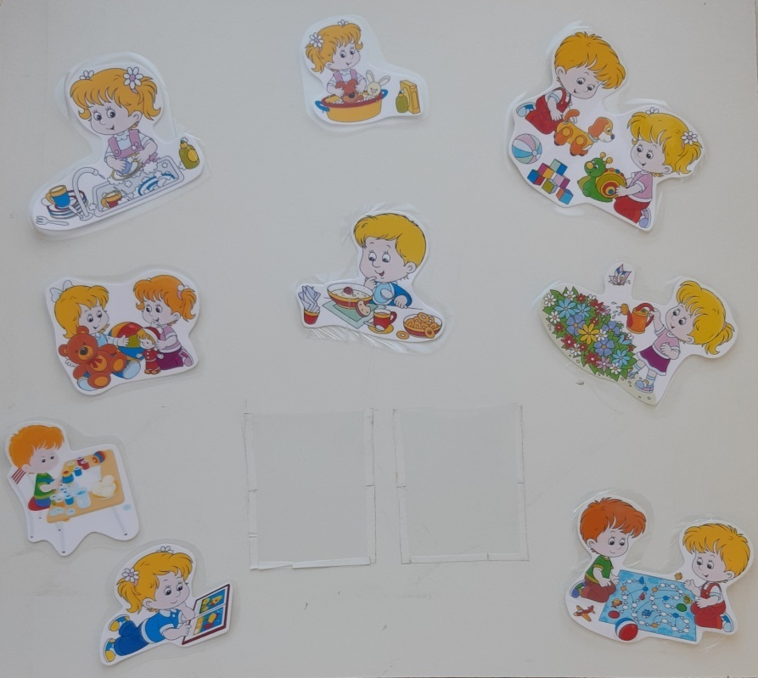
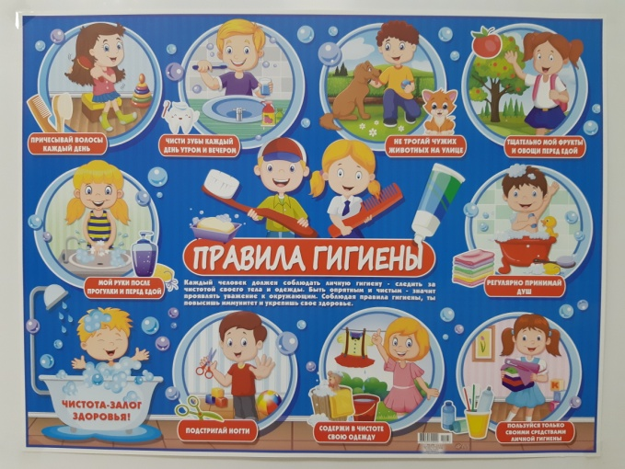
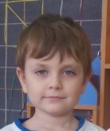
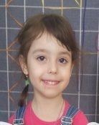
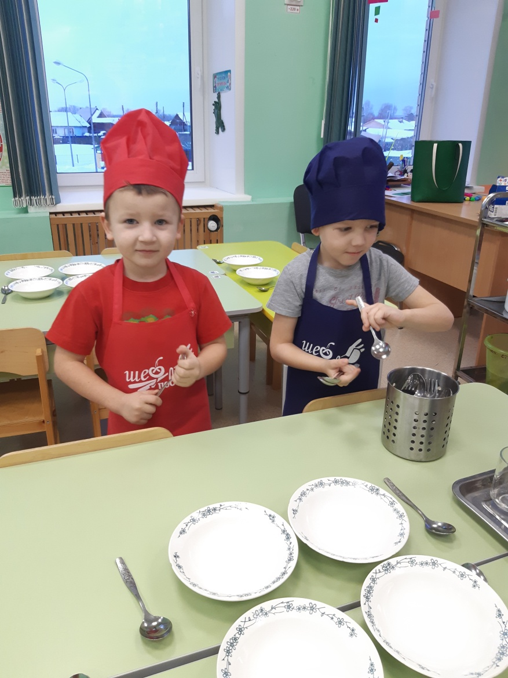
Уголок дежурных
Все хотят дежурным быть
Чтобы всем руководить.
Ведь дежурить каждый день,
Малышам совсем не лень!

Slide 25
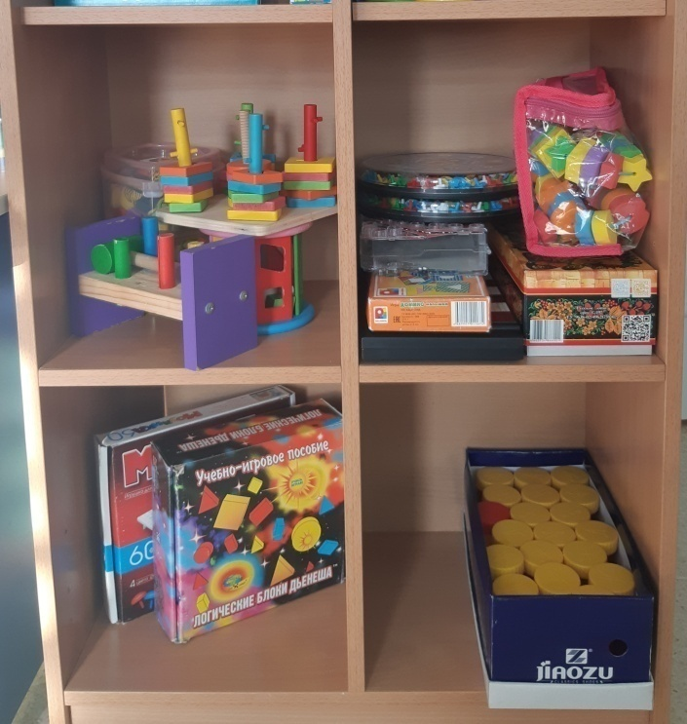
Уголок математики

Slide 26
Музыкально – театральный уголок
В нашей группе все актеры,
Кукловоды и танцоры. Каждый день и каждый час
Мы хотим играть для Вас!!!

Slide 27
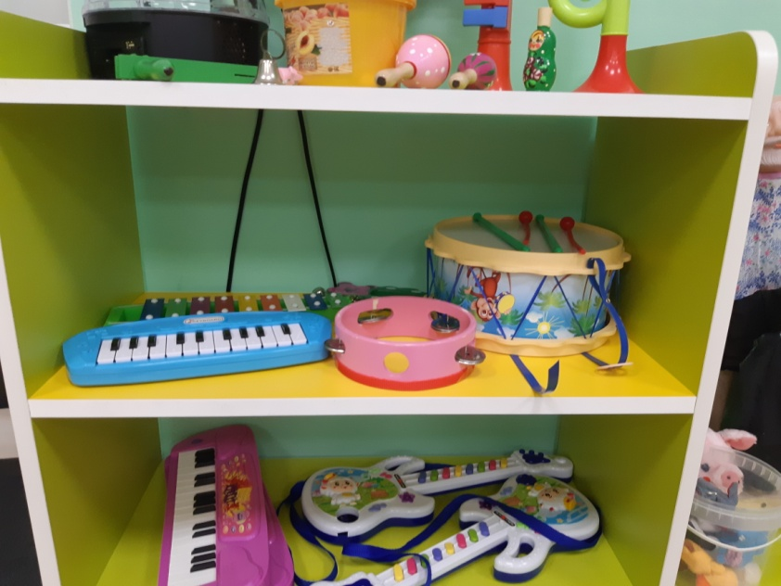
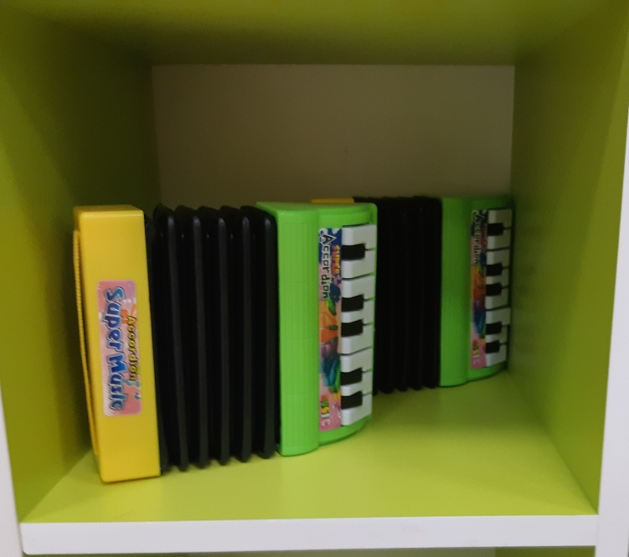

Slide 28
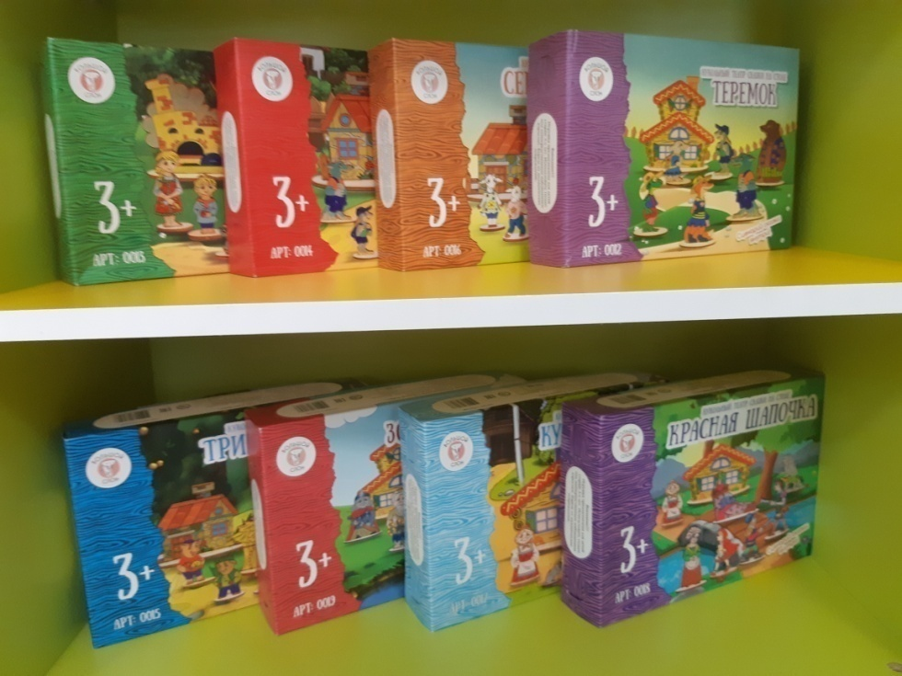
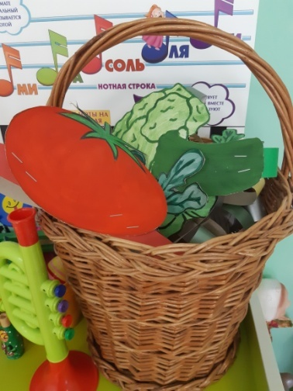

Slide 29
Уголок сюжетно – ролевых игр. Игра - основной вид деятельности наших малышей. Яркий, насыщенный игровой центр создает условия для творческой деятельности детей, развивает фантазию, формирует игровые навыки и умения, воспитывает дружеское взаимоотношение между детьми. В свободном доступе для детей находятся атрибуты для зарождающихся в этом возрасте сюжетно- ролевых игр:
Кухня

Slide 30
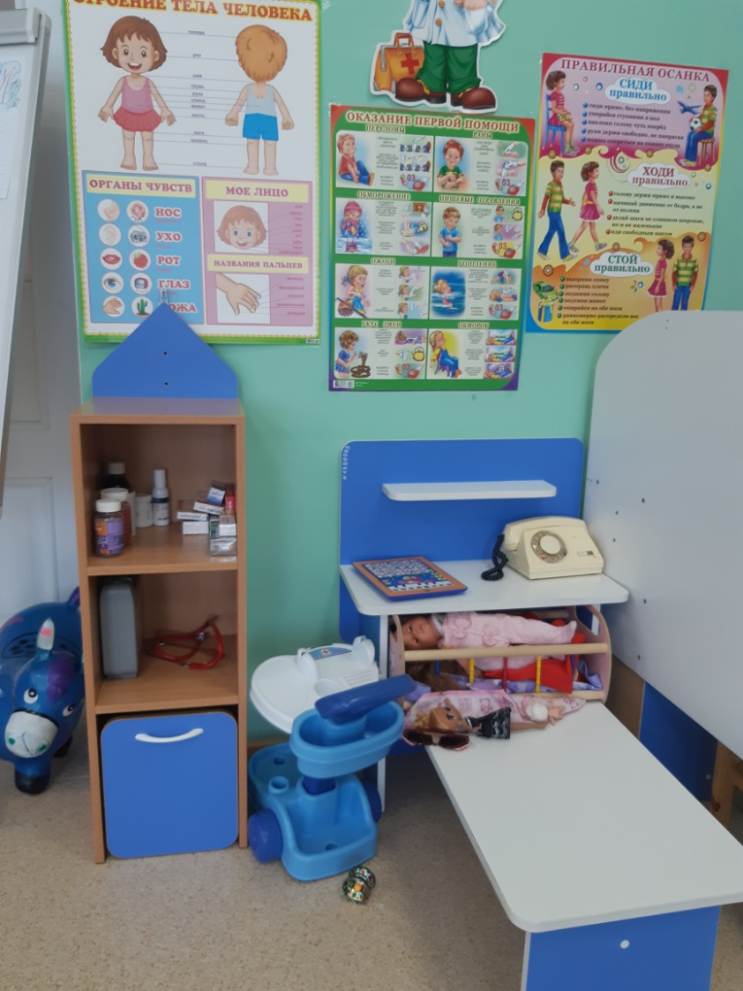
Больница
«Будь здоров»
Парикмахерская «Ветерок»

Slide 31
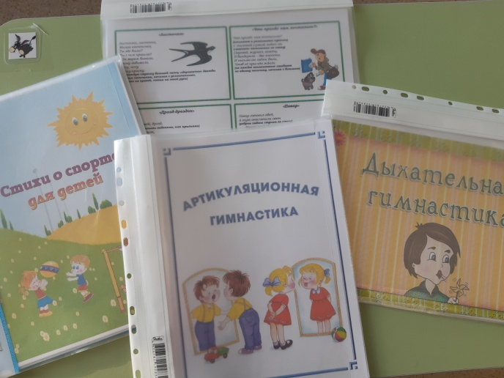
Спортивный уголок
Если день начать с зарядки, Значит, будет всё в порядке. Нам пилюли и микстуру Заменяют физкультура!

Slide 32
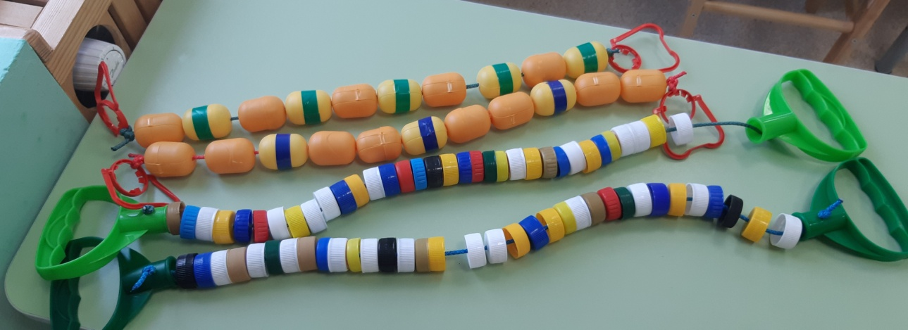
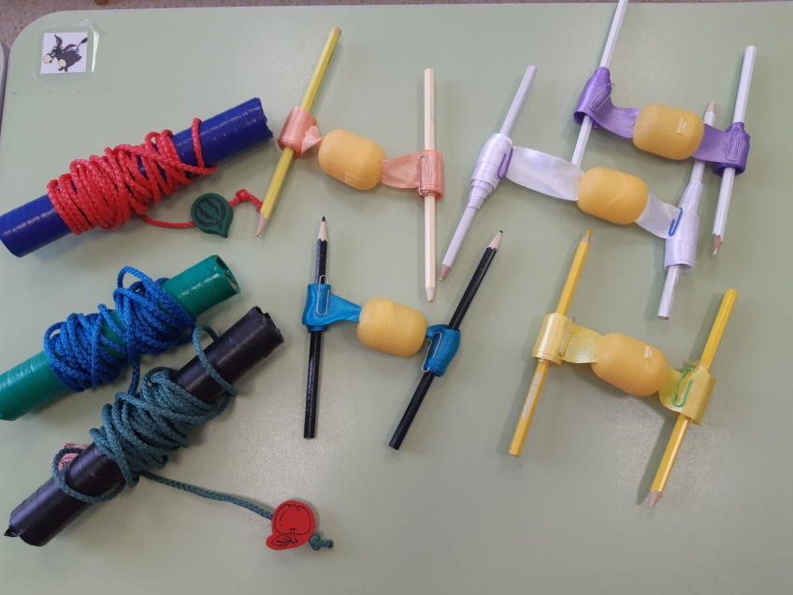

Slide 33
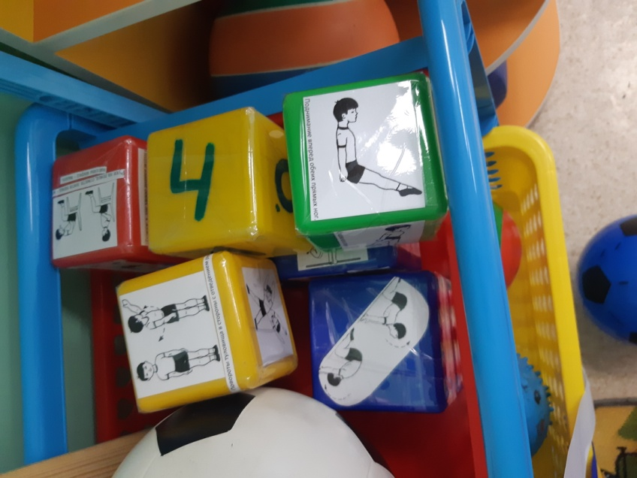
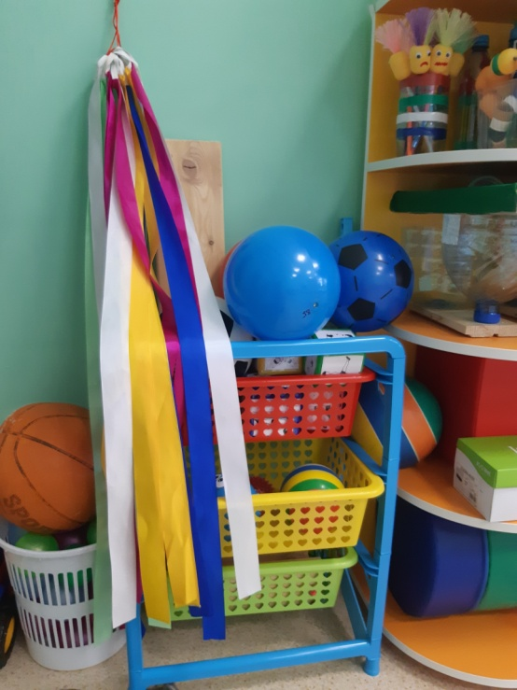
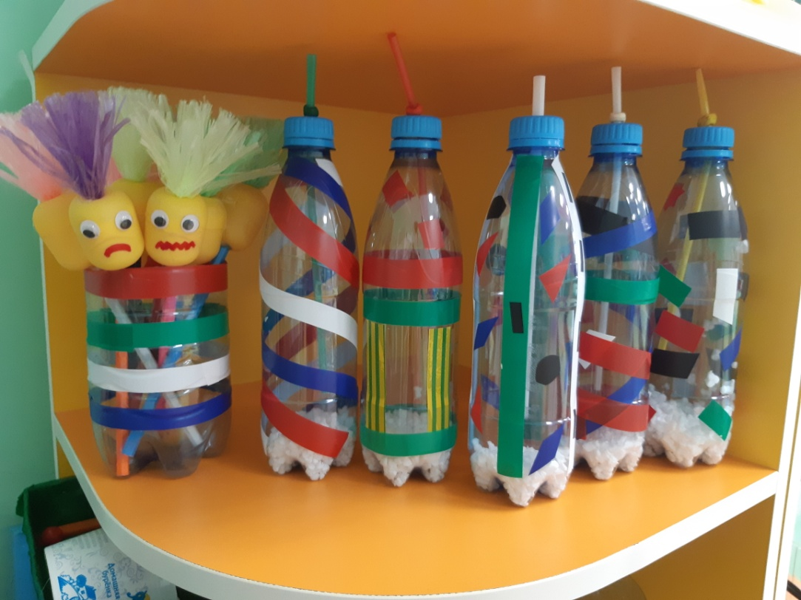
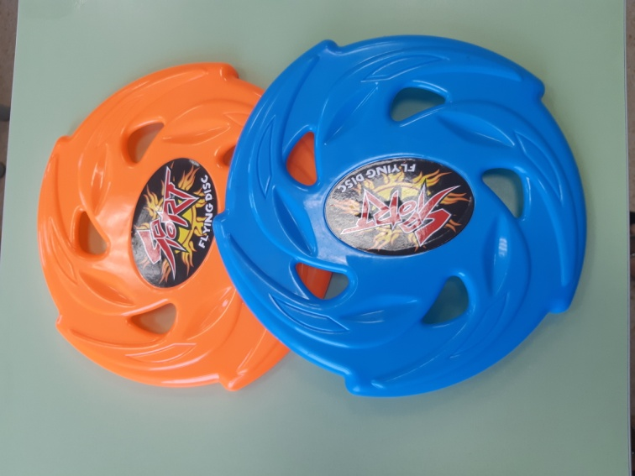
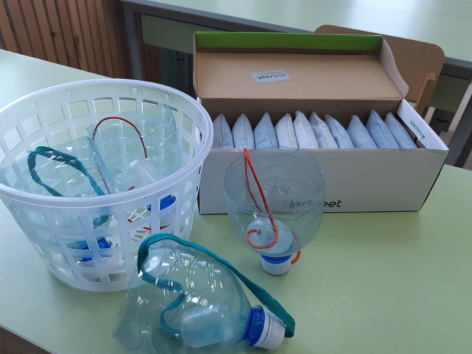

Slide 35
Развивающая предметно-пространственная среда в нашей группе:
Насыщенна, пригодна для совместной деятельности взрослого и ребенка и самостоятельной деятельности детей, отвечает потребностям возраста.
Организованна в виде разграниченных зон, оснащенных развивающими материалами, которые меняются в соответствии с тематическим планированием образовательного процесса.
Доступна детям. Они могут выбирать интересные для себя занятия, чередовать их в течение дня.
Дает возможность педагогу эффективно организовывать образовательный процесс с учетом индивидуальных особенностей детей.
Позволяет ребенку воплощать замысел игры, побуждает воображение, проявление активности в обустройстве места игры.

Slide 36
Дошкольный возраст - это то время, когда закладывается фундамент всей жизни человека. И если уделять внимание предметно-развивающей среде ребёнка, его сенсорной восприимчивости окружающего мира, это будет способствовать становлению гармоничной, самодостаточной личности.

